Slide 1


Slide 2


Slide 3

TEMA
“ACCIONES Y COORDINACIONES REALIZADAS CON INSTITUCIONES EN TEMA DE SEGURIDAD EN LOS ALREDEDORES DE LA UNIVERSIDAD CENTRAL DEL ECUADOR”

Slide 4
OPERATIVOS DE CONTROL DE BUEN USO DEL ESPACIO PÚBLICO EN COORDINACIÓN CON:
POLICÍA NACIONAL
CUERPO DE AGENTES METROPOLITANOS DE CONTROL
AGENCIA METROPOLITANA DE CONTROL

Slide 5
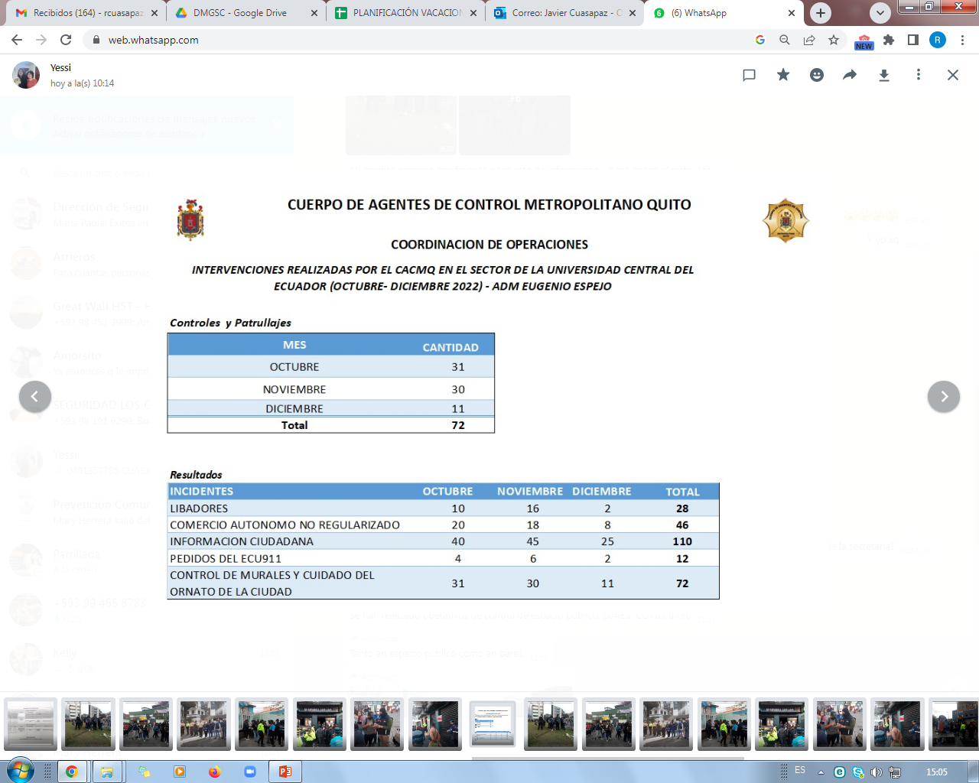
INTERVENCIONES REALIZADAS POR EL CACMQ
En el mes de Octubre a Diciembre se realiza operativos de control y patrullaje en el sector de la Universidad Central de Ecuador.

Slide 6
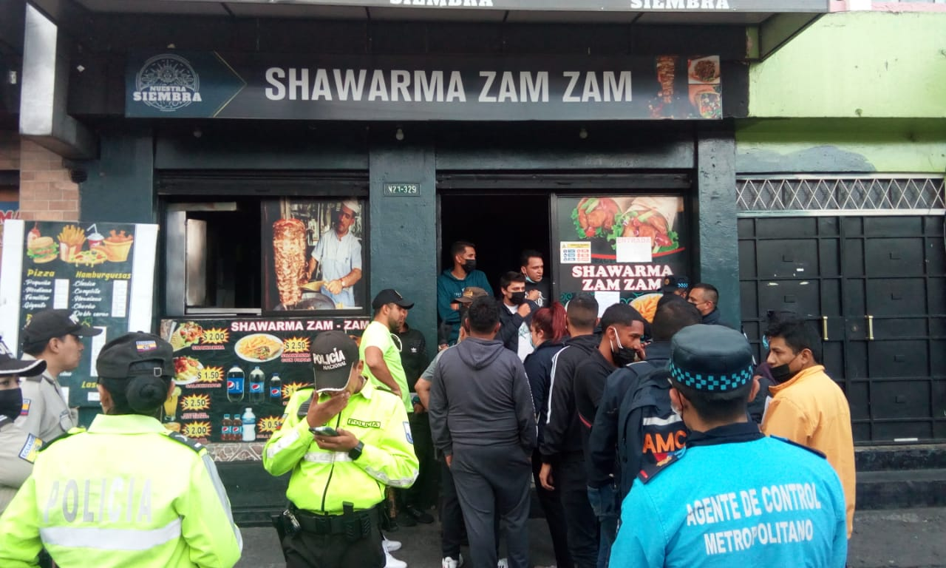
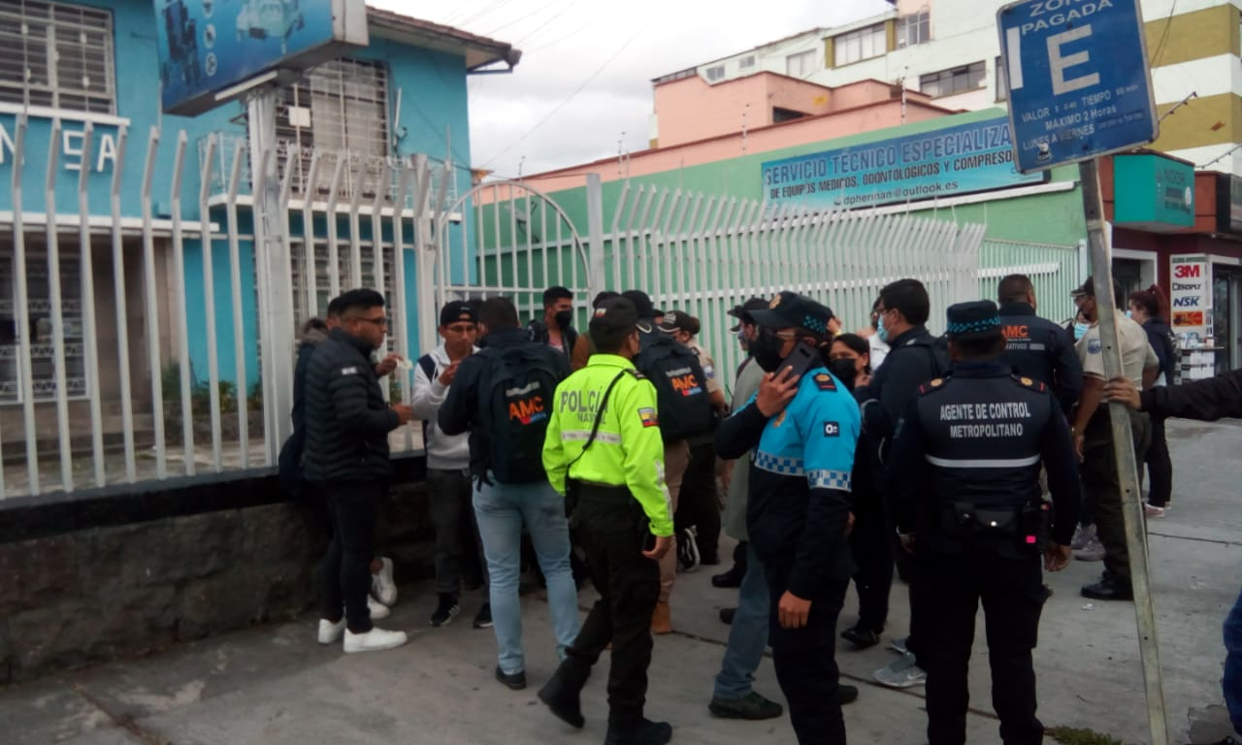
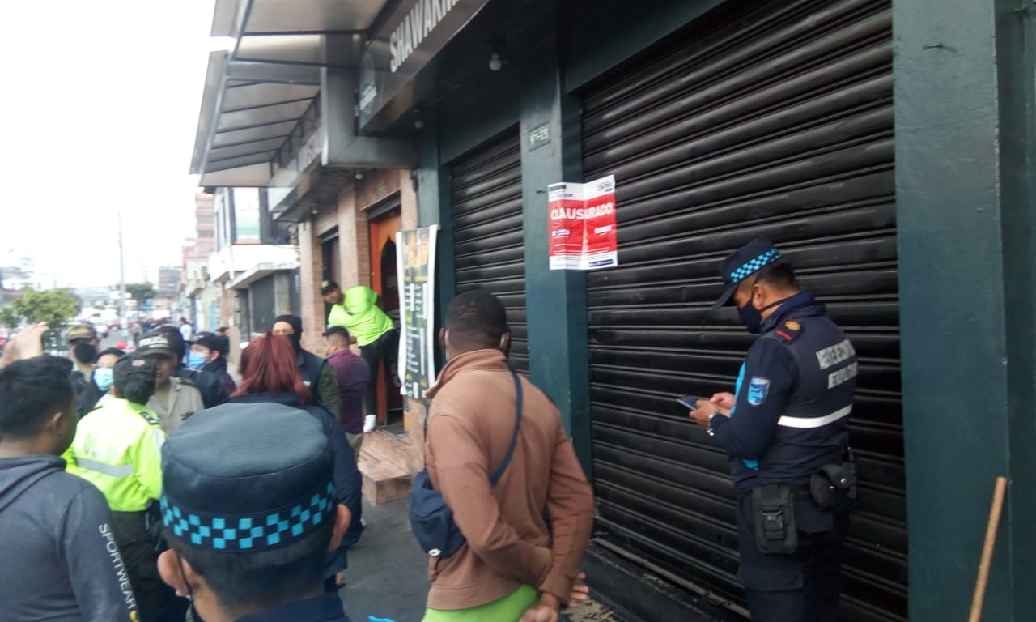
Respaldo Fotográfico

Slide 7
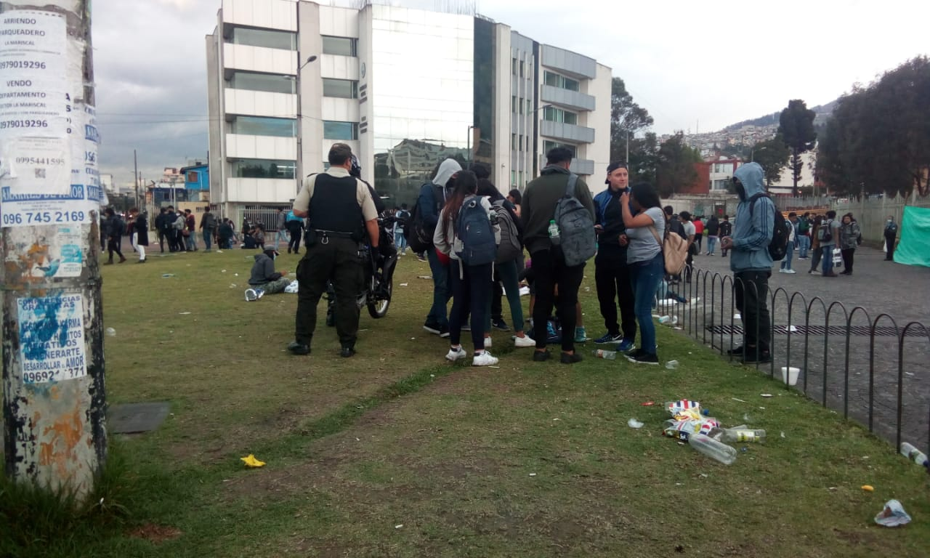
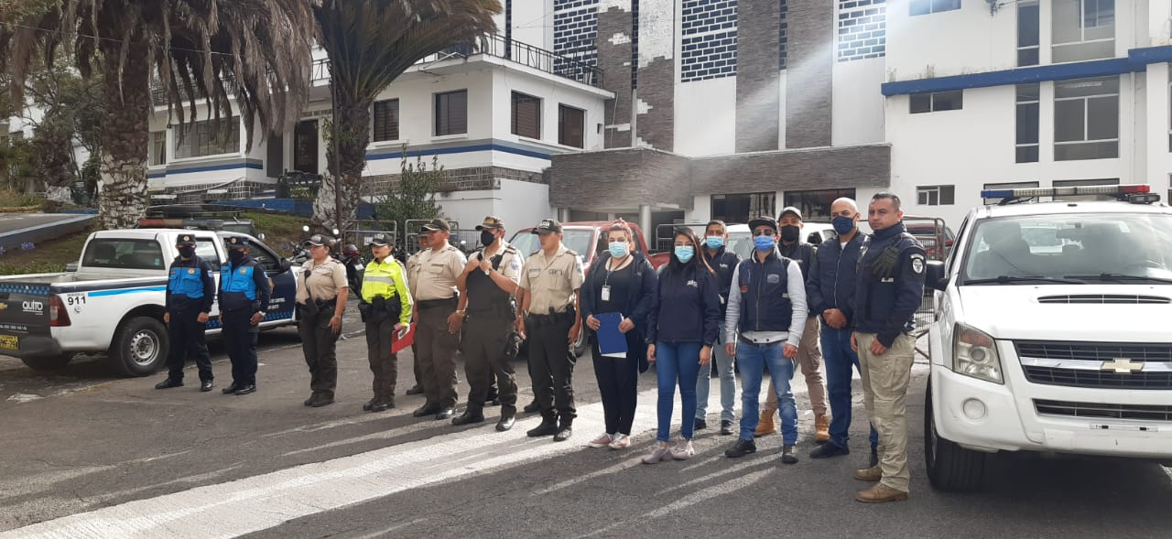
INTERVENCIONES REALIZADAS POR PARTE DE POLICÍA NACIONAL
Se realiza operativos de control para el buen uso del espacio público y retiro de libadores con apoyo y coordinación del Municipio de Quito
MES | LIBADORES RETIRADOS
OCTUBRE | 400
NOVIEMBRE | 500
DICIEMBRE | 300
TOTAL | 1200

Slide 8
INTERVENCIONES REALIZADAS POR PARTE DE LA AGENCIA METROPOLITANA DE CONTROL
Control del espacio público y licenciamientos:
Administración Zonal | Patrulla Asignada | Número de controles
Eugenio Espejo | Control de espacio público- Licenciamiento Universidad Central | 34
 | Patrullas Zonales | 245
 | Total | 279
Licenciamiento | Número
Acto de inicio por residuos sólidos | 1
Actos de inicio por armas blancas | 2
Actos de inicio por uso indebido del espacio público | 3
Acto de inicio por realizar actividad económica en espacio público | 4
Retiro de producto/mobiliario | 8
Clausura por LUAE | 8
Acto de inicio por no poseer LUAE | 16
Acto de inicio por libar en espacio público | 19
Total | 61

Slide 9
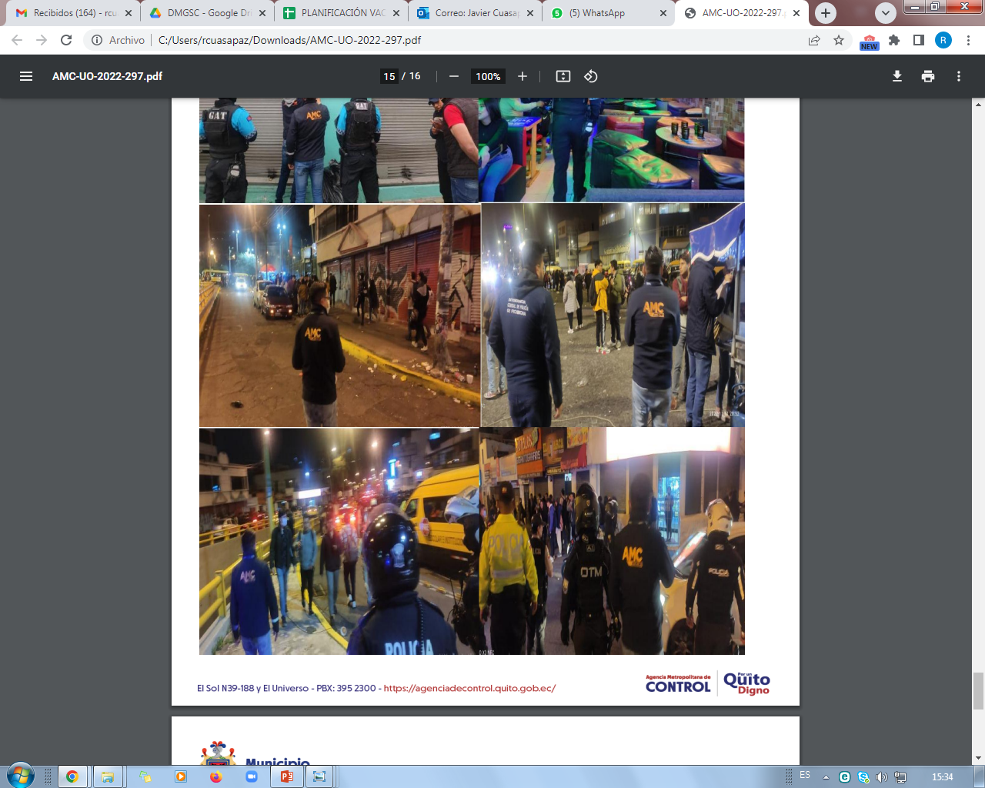
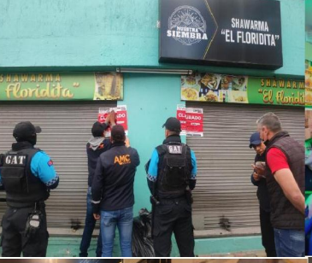
Respaldo Fotográfico

Slide 10
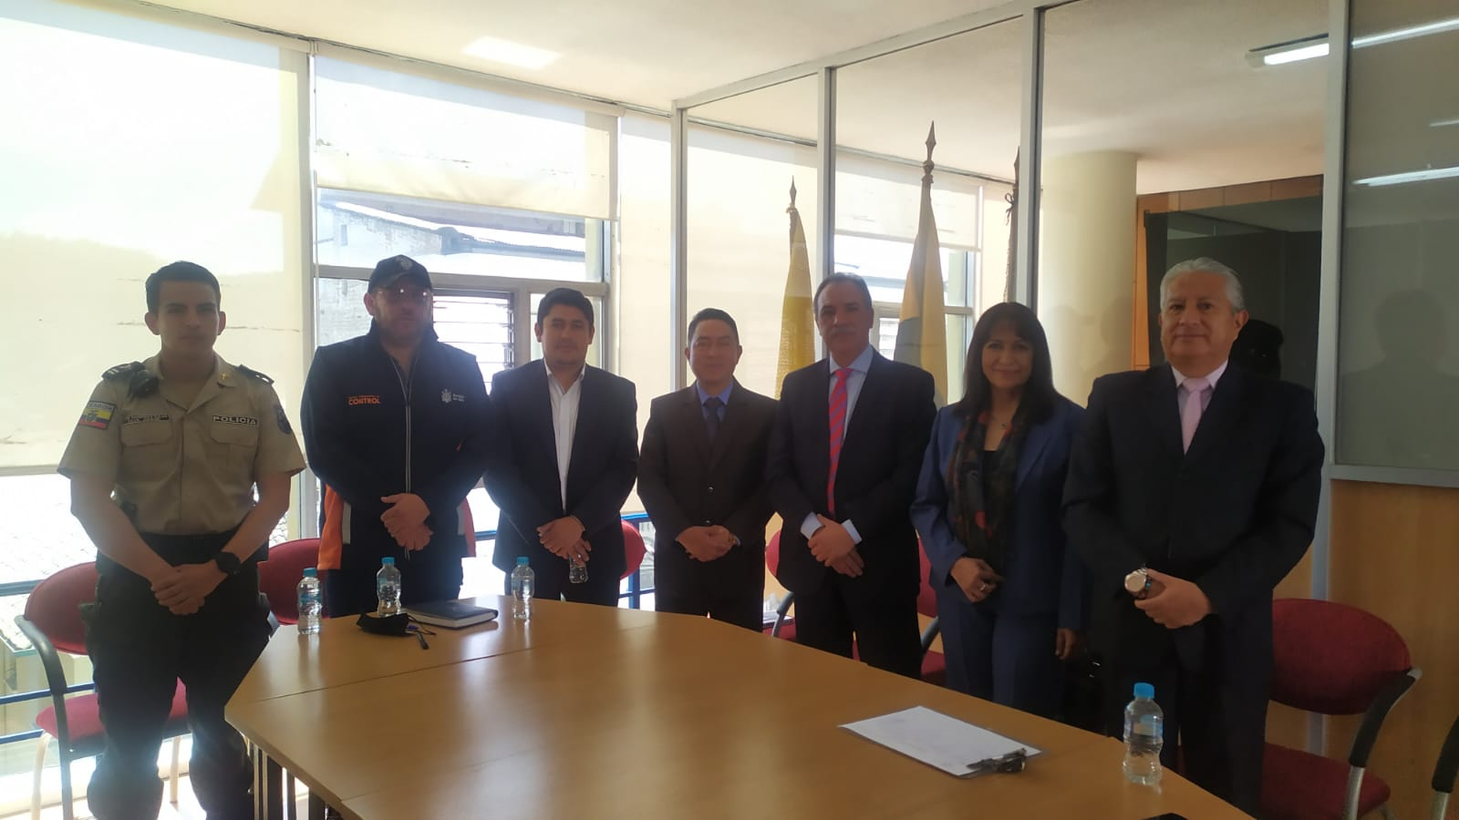
ACTIVIDADES POR EJECUTAR
Fortalecer Operativos de Control Interinstitucionales (Jueves y viernes de 15:00 a 23:00.
Vallado de espacios generadores de inseguridad ( Plaza Indoamérica)
Socialización sobre buen uso del espacio público a ciudadanos/as
Monitoreo permanente por parte de Policía Nacional (UMAC)

